Slide 1
Viralrecon
Unidad de Bioinformática
Unidades Centrales Científico Técnicas – SGAFI-ISCIII
11-15 Noviembre 2024, 4ª Edición
Programa Formación Continua, ISCIII
Notes:
Buenos días a todos. Hoy os vamos a explicar el pipeline de viralrecon que hemos desarrollado en la unidad.

Slide 2
Outline
Background
Sequencing approaches
State of the art
Standarization
Nextflow
Nf-core
Viralrecon
Pipeline
Results

Slide 3
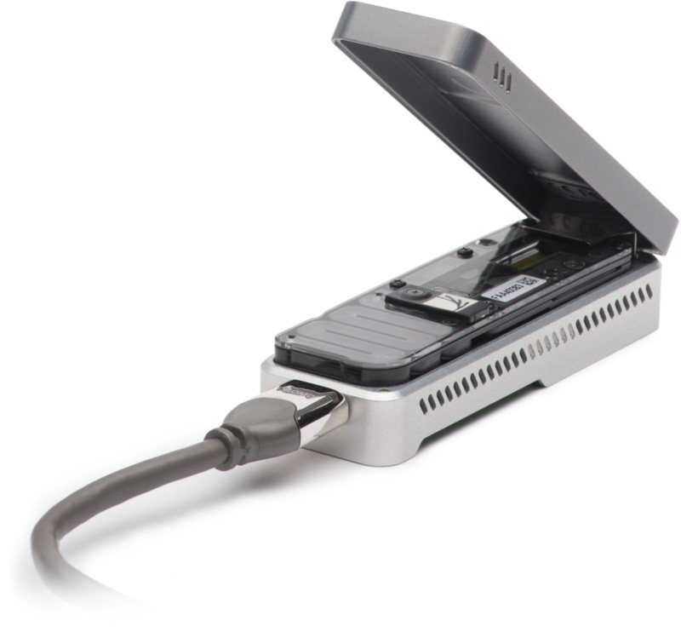
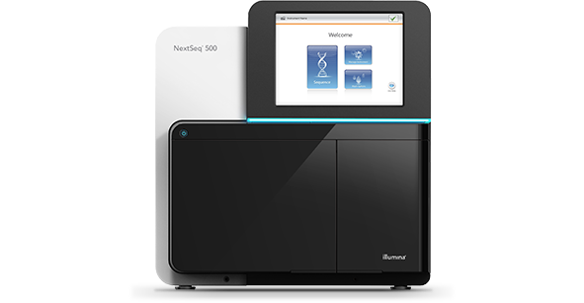
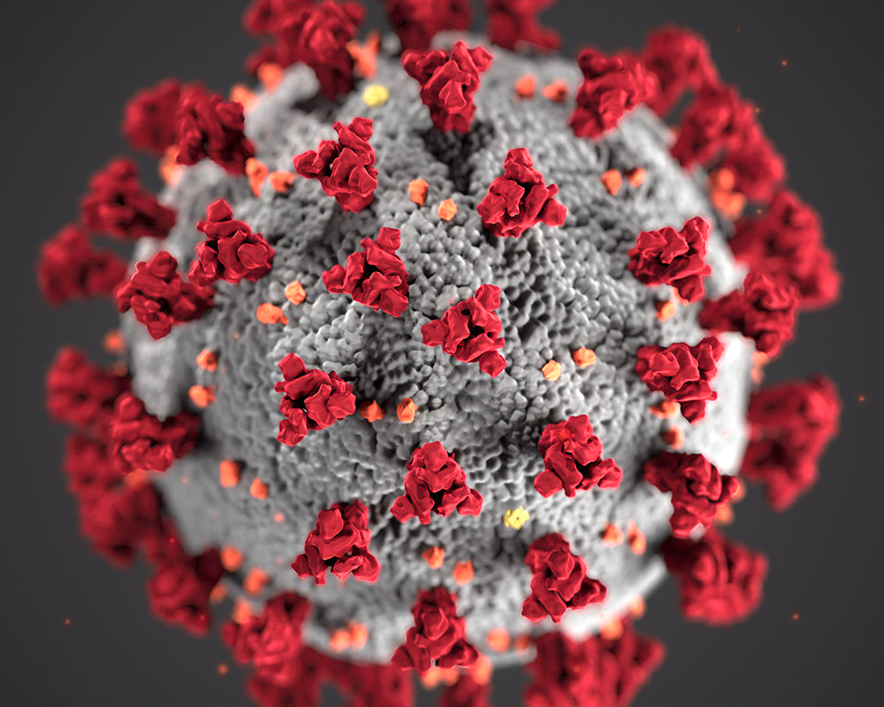
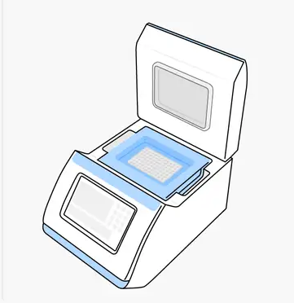
1. Background
RT-PCR Primer & Probe efficiency
Surveillance: Genome Sequencing
Viral variability behaviour
Correlate viral lineage & severity
Vaccine development and efficiency surveillance
December 2019
Future established disease control (flu)
SARS-Cov-2
Detection: RT-PCR
Coordinated & rapid response
Understand immune response to infection
Notes:
Desde que se descubrió la existencia del SARS-Cov2 en china en diciembre de 2019, el principal método de detección de infección por coronavirus en todo el mundo han sido los test de RT-PCR. Sin embargo, en paralelo a estos test, es necesaria una vigilancia del virus por medio de métodos de secuenciación. Además ahora mismo hay una recomendación a nivel europeo donde nos indican que hay que secuenciar entre el 5 y el 10% de los casos positivos de coronavirus. Pero además, la secuenciación del genoma viral puede resultar especialmente útil para distintos aspectos como:
El seguimiento de la eficiencia de los distintos sets de primers y sondas que se están utilizando en los test de RT-PCR, ya que si el virus muta en las zonas de los primers, la eficiencia de los test se podría ver afectada.
Estudiar la variabilidad del virus en los pacientes de distintos países
Determinar la posible existencia de correlaciones entre el linaje del virus y sus variantes y la severidad de la enfermedad
Estudiar la variabilidad del virus que podría ayudar en el desarrollo de vacunas y la vigilancia de la eficiencia de las vacunas.
En caso de que el coronavirus acabe convirtiéndose en una enfermedad endémica como ocurre con al gripe, una acción coordinada de genómica y bioinformática con disponibilidad de la información clínica y epidemiológica podría ayudar al control de la enfermedad y establecer un sistema de vigilancia.
Una buena colaboración entre las unidades de genómica y bioinformática podría facilitar una rápida respuesta ante posibles alertas biológicas, para poder adelantarnos a como se va a comportar el virus en función de como está variando.
Ayudar a estudiar la respuesta del sistema inmune ante la infección del virus mediante una estrategia de secuenciación del hospedador, estudiar los genes implicados en la respuesta inmune, las variantes y estudiar su relación con la severidad de la infección.

Slide 4
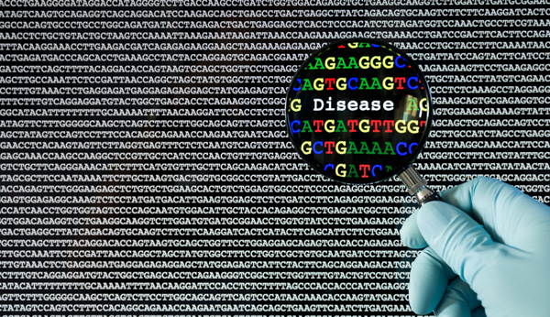

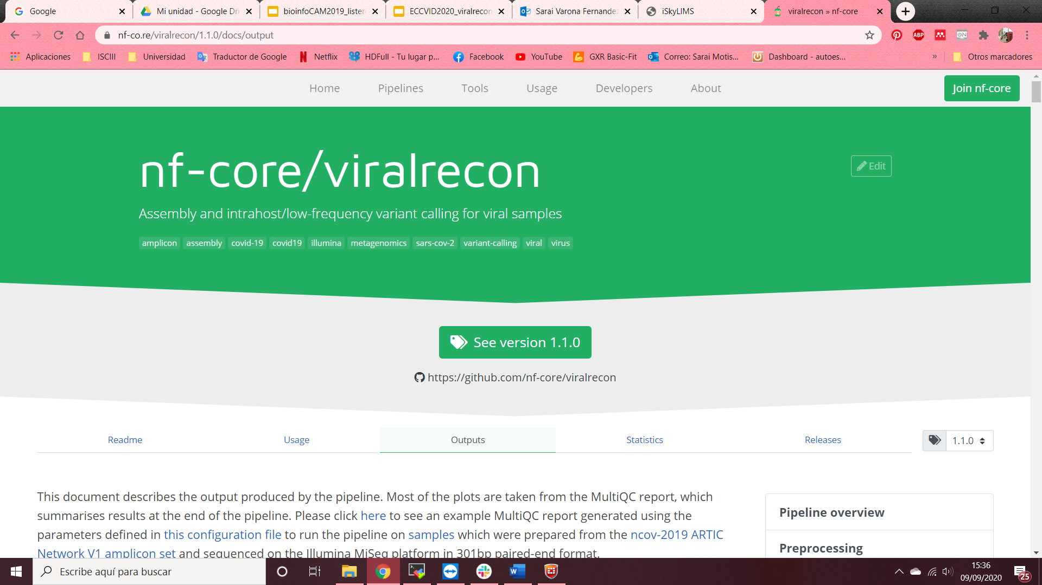
2. Sequencing approaches
Amplicon-based enrichment
Probe capture enrichment
Amplicon
primers V1
Wet-lab
ONT long reads
Illumina short reads
2020
2020
Dry-lab
Pipeline V.1.0.
Pipeline V.1.0.
Notes:
Como todos sabéis, los virus hay que enriquecerlos antes de secuenciarlos, ya que la proporción de genoma de virus respecto del genoma de hospedador es muy baja y además son genomas muy pequeños en comparación con el resto de genomas del hospedador.
Existen diferentes aproximaciones para realizar el enriquecimiento del genoma de SARS-Cov-2 y poder secuenciarlo:
-Para enriquecer el genoma viral se pueden utilizar amplicones, que normalmente se están secuenciando con Illumina y con minion.
-El enriquecimiento mediante sondas se está secuenciando utilizando illumina generalmente.
Desde el momento en el que el mundo empezó a secuenciar SARS-CoV2, tener una flujo de trabajo para analizar las secuencias generadas fue un punto prioritario de la comunidad bioinformática, para dar una respuesta urgente a los distintos laboratorios de virología implicados en el diagnóstico del coronavirus.
En el año 2020, cuando empezó la pandemia, solo existía un protocolo de análisis para analizar datos de secuenciación enriquecidos con amplicones y obtenidos con minion, protocolo lanzado por la Red Artic, que ya había trabajado en el desarrollo de este tipo de esquemas de amplicones para virus como el zika o el ebola. Por eso nuestro grupo se centró en crear un protocolo para analizar datos tanto de sondas como de amplicones, obtenidos por secuenciadores de Illumina.

Slide 5
2. Sequencing approaches
Amplicon-based enrichment
Probe capture enrichment
Amplicon
primers V1
Wet-lab
ONT long reads
Illumina short reads
2020
2020
Dry-lab
Pipeline V.1.0.
Pipeline V.1.0.
Notes:
Así, al principio de la pandemia ARTIC sacó la primera versión de los primers de amplicones y la primera versión del pipeline de análisis de minion, mientras que nosotros también publicamos la primera versión de viralrecon en github.

Slide 6
2. Sequencing approaches
Amplicon-based enrichment
Probe capture enrichment
Amplicon
primers V3
Wet-lab
ONT long reads
Illumina short reads
Dry-lab
2021
Pipeline V.1.1.
Pipeline V.2.0.
Notes:
Tanto el wet-lab como el dry-lab han evolucionado a lo largo de estos casi dos años de pandemia, de forma que

Slide 7
2. Sequencing approaches
Amplicon-based enrichment
Probe capture enrichment
Amplicon
primers V4
Wet-lab
ONT long reads
Illumina short reads
Dry-lab
2021
Pipeline V.1.1.
Pipeline V.2.0.
Notes:
Para 2021 ARTIC ya ha sacado la versión 4 de sus primers de amplicones, y la versión 1.1 de su protocolo de análisis de secuenciación con minion.

Slide 8
2. Sequencing approaches
Amplicon-based enrichment
Probe capture enrichment
Amplicon
primers V4
Wet-lab
ONT long reads
Illumina short reads
Dry-lab
2021
Pipeline V.1.1.
Pipeline V.2.0.
Notes:
Y viralrecon ha sacado su versión 2.0 donde se incluye el protocolo de ARTIC, de forma que viralrecon es capaz de analizar tanto secuecuación por Illumina como por nanopore.

Slide 9
2. Sequencing approaches
Amplicon-based enrichment
Probe capture enrichment
Amplicon
primers
V5.3.2
Wet-lab
ONT long reads
Illumina short reads
Dry-lab
2023
Pipeline V.1.2.4.
Pipeline V.2.6.0
Notes:
Para 2023 ARTIC ya ha sacado la versión 5.3.2 de sus primers de amplicones, y la versión 1.2.4 de su protocolo de análisis de secuenciación con minion.

Slide 10
2. Sequencing approaches
Amplicon-based enrichment
Probe capture enrichment
Amplicon
primers
V5.3.2
Wet-lab
ONT long reads
Illumina short reads
Dry-lab
2023
Pipeline V.1.2.4.
Pipeline V.2.6.0
Notes:
Y viralrecon saco la versión 2.6.0 de su pipeline de analisis

Slide 11



3. History
January 22 2020 Artic Network protocols
https://github.com/BU-ISCIII/SARS_Cov2_consensus-nf
March 18 2020 Our 1st pipeline started
March 30 2020 nf-core collaboration
April 5 2020 1st COVID19 Virtual BioHackathon
June 1 2020 viralrecon released v1.0.0
https://github.com/jaleezyy/covid-19-signal
June 29 2020 covid-19-signal v1.0.0
https://github.com/nodrogluap/nanostripper
September 3 2020 nanostripper v1.0.0
https://github.com/nf-core/viralrecon
May 13 2021 viralrecon v2.0 release
Notes:
En ese esquema podéis verl mejor la historia del proceso de desarrollo de viralrecon, que fue un momento como todos ya sabréis en el que gran parte de la comunidad científica se volcó en emplear sus esfuerzos para trabajar en SARS, lo que creó muchísimas sinergias y colaboraciones entre grupos de todo el munod. Como ya os comentaba, a principios de 2020, ARTIC sacó junto con sus priemers de amplicones, su protocolo de análisis de datos secuenciados con nanopore y enriquecidos con sus amplicones.
Fue poco después cuando nosotros nos pusimos a trabajar en el desarrollo de nuestro protocolo de análisis de datos de secuenciación de SARS mediante Illumina, de forma que para mediados de marzo ya teníamos gran parte del esqueleto del flujo de trabajo montado. Este flujo de trabajo lo presentamos como uno de los protocolos de análisis de SARS previos al primer BioHackaton de SARS. Un biohackaton para los que no lo sepais es un hackaton en el que todo el mundo se pone a programan 24/7, cuando se acuestan los europeos amanecen otros programadores en otra parte del mundo, de forma que siempre hay alguien programando sin parar con un objetivo común, que en este caso era el desarrollo de flujos de trabajo de SARS.
Fue al presentar aquí nuestro trabajo cundo la comunidad de nf-core se percató de nuestra existencia y nos pidieron convertir nuestro protocolo de análisis en una colaboración.
Cuando se celebró el primer biohackaton de SARS, estuvimos programando codo con codo con la comunidad nf-core para desarrollar viralrecon. Así el 1 de junio de 2020 salió la primera versión definitiva del flujo de trabajo.
De este biohackaton, además de viralrecon salieron otras herramientas para el análisis de SARS, algunas especilizadas también en nanopore como ARTIC y otras más entre las que los usuarios tendrían que escoger la más apropiada dependiendo del protocolo de secuenciación y de enriquecimiento.
Por otro lado, para mayo de 2021, un año después de salir la primera versión, se publico la segunda versión de viralrecon que os mencionaba antes que incorpora en su código el protocolo desarrollado por ARTIC.
Y como veis la flecha continúa ya que no se para de trabajar en esto para poder mejorarlo y adaptarlo a las exigencias que crean las distintas variantes del virus.

Slide 12


4. Standarization
https://github.com/nf-core/viralrecon
https://www.nextflow.io/
Notes:
Ahora os voy a explicar lo que es Nextflow, porque viralrecon está escrito en nextflow.

Slide 13
4. Standarization
Research used to focused in a small number of samples and researchers analysed them with the whatever means they had and/or felt more comfortable with:
Windows based PC using programs with visual interface
Macs and Linux based workstations
Remote web servers
Web-based platforms (i.e. Galaxy) and remote HPC
HPC local environments
Notes:
Los investigadores, tradicionalmente se han centrado en el estudio de un numero reducido de muestras, de forma que podían permitirse analizarlas con cualquier cosa que tuvieran a mano, como ordenadores windows, ordenadores mac o linux, servidores web como puede ser Galaxy o HPCs. Cada uno de estos recursos tiene sus ventajas y desventajas a la hora de analizar los datos.

Slide 14
4. Standarization
Windows based PC using programs with visual interface
Pros | Cons
Data remains private | No backups or data management schemes
Software easy to install | Software version not easy to control, binaries are black boxes
Graphic interface | No control over hidden parameters
 | Analysis are irreproducible
Notes:
Los ordenadores windows tienen la ventaja de que tienen una interfaz gráfica lo que es especialmente util para usuarios que no saben programar, los programas son especialmente fáciles de instalar y además los datos que manejan los investigadores permanecen privados ya que no salen del ordenador personal.
Sin embargo este formato tiene sus desventajas ya que no es tan fácil controlar las versiones de los programas que nos descargamos porque no podemos acceder a ese fichero exe que nos descargamos para instalar los programas. Tampoco tenemos control sobre algunos parámetros a la hora de utilizar los softwares y esto hace que los análisis que hacemos en cada una de las muestras no sea reproducible.

Slide 15
4. Standarization
Macs and Linux based workstations
Pros | Cons
Data remains private | No backups or data management schemes
Control over software installed versions, open source programs | Software may not be easy to install, library and dependencies problems
All parameters are available for the command | Command line interface
 | Analysis are irreproducible
Notes:
En los ordenadores personales de sistema operativo Mac o Linux, tenemos la ventaja de que los datos permanecen privados igual que antes, pero además si que tenemos control sobre las versiones porque los softwares que utilizan son open source de forma que podemos acceder a los ficheros de instalación y ver que contienen. Además podemos controlar todos parámetros,

Slide 16
4. Standarization
Remote web servers
Pros | Cons
No need to storage intermediate files | Your data is in someone else’s computer No backups or data management schemes
No need to install software | Software version not easy to control, black boxes
Graphic interface | No control over hidden parameters
 | Quotas Analysis are irreproducible

Slide 17
4. Standarization
Web-based platforms (i.e. Galaxy) and remote HPC
Pros | Cons
No need to storage intermediate files | Your data is in someone else’s computer No backups or data management schemes
No need to install software Partial control over installed software | No control over installed software, versions and future availability
Graphic interface | No control over hidden parameters
Analysis are partially reproducible | Quotas

Slide 18
4. Standarization
HPC local environments
Pros | Cons
Data remains private Backups and data management schemes | Quotas
No need to install software Partial control over installed software | No control over installed software, versions and future availability
All parameters are available for the command | Command line interface
Possibility of suggesting new software installations | Analysis may be irreproducible

Slide 19
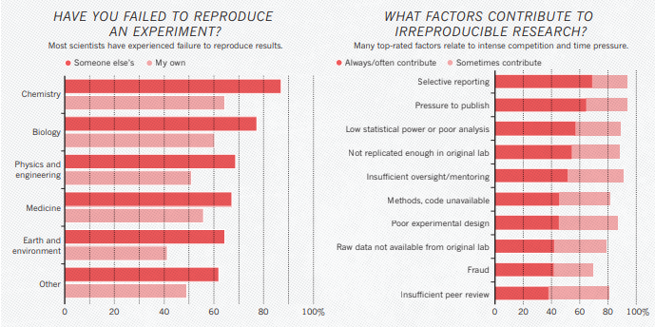
4. Standarization
Source: Baker, M. “Reproducibility Crisis (Nature),” 3–5. doi:10.1038/533452A.

Slide 20
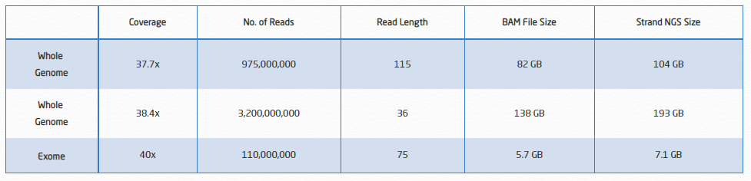
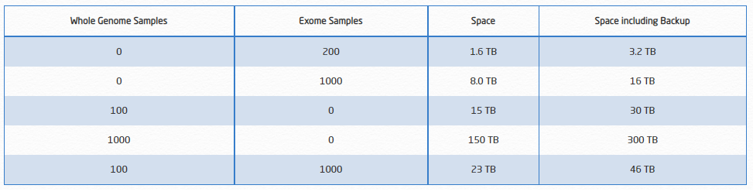
4. Standarization
Source: https://www.strand-ngs.com/support/ngs-data-storage-requirements

Slide 21
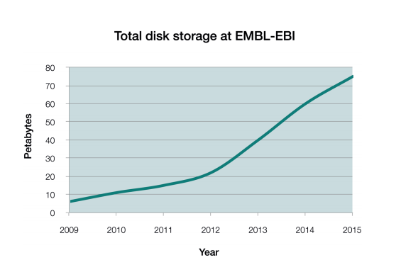
4. Standarization
Installed (2008–2015) storage at EMBL-EBI. These figures include all installed storage, counting multiple backups for all data resources as well as unused storage to handle submissions in the immediate future
Source: Cook, Charles E et al. “The European Bioinformatics Institute in 2016: Data growth and integration” Nucleic acids research vol. 44,D1 (2015): D20-6.

Slide 22
4. Standarization
1 sample
multiple samples
Research only: NGS was still a new thing, no applications 10 years ago
Many applications: research, clinical, industrial, forensic, military, …
Reproducibility is not needed: Why would anyone reanalyse this?
Reproducibility, scalability , portability and standardisation are required
Storage is not an issue: files of 1 sample fits everywhere in my HDD, maybe I will copy it in a CD-ROM
Storage is challenging: storage, indexation and backup required, privacy and legal standards
Computing is simple: no need to worry about resources or optimisation
Computing requires optimisation and lots of resources

Slide 23
4. Standarization
Nowadays scientific computing paradigm
Pros | Cons
Data remains private Backups and data management schemes | High storage space Dedicated file systems Databases to index files
Control over software installed versions, open source programs | Many versions of the same software coexists
All parameters are available for the command | You have to understand all software variations
Analysis are reproducible and public | You have to publish and document your work

Slide 24
4. Standarization
Machine | OS | Software | CPU | RAM | Storage
Workstation (x12) | Centos 6.9 | /opt(*) | 16 cores | 64 Gb | 4 TB
Bioinfo01 (1 node) |  | /opt(*) | 16 cores | 120 Gb | 500 Gb
HPC (32 nodes) |  | /opt(*) | 832 cores | 10TB | 500 Gb
Shared data storage disk boxes: 70TB + 250 TB + 10 TB + 4PT
VMs, ISCIII’s Windows personal terminals, personal laptops mobile platforms, cloud computing platforms, cloud storage, remote services, …

Slide 25
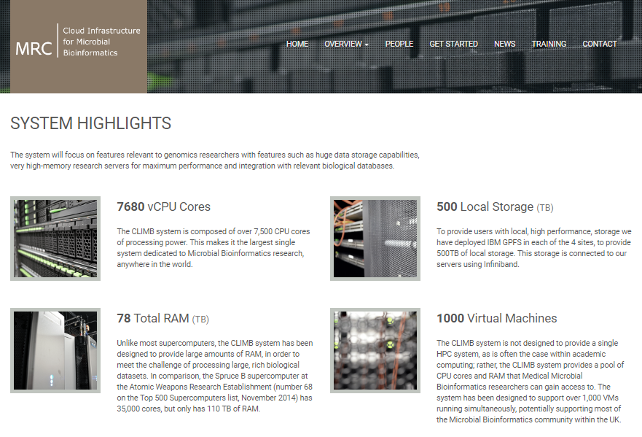
4. Standarization

Slide 26
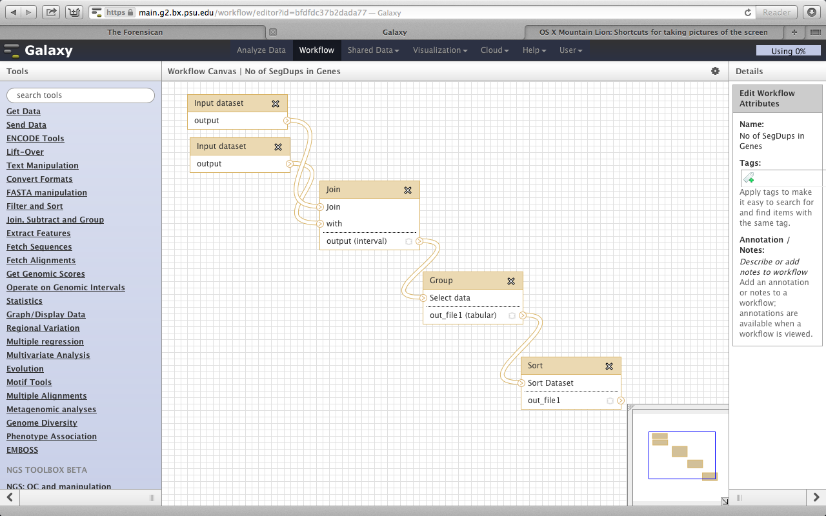
Workflows I
Bioinformatic analyses invariably involve shepherding files through a series of transformations, called a pipeline or a workflow.
These transformations are done by executable command line software written for Unix-compatible operating systems.
They need to be reproducible, easy to maintain, portable and scalable.
Notes:
Los análisis bioinformáticos inevitablemente implican guiar archivos a través de una serie de transformaciones, llamadas pipeline o flujo de trabajo.
Estas transformaciones se realizan mediante software ejecutable en línea de comandos, escrito para sistemas operativos compatibles con Unix.
Deben ser reproducibles, fáciles de mantener, portátiles y escalables.

Slide 27
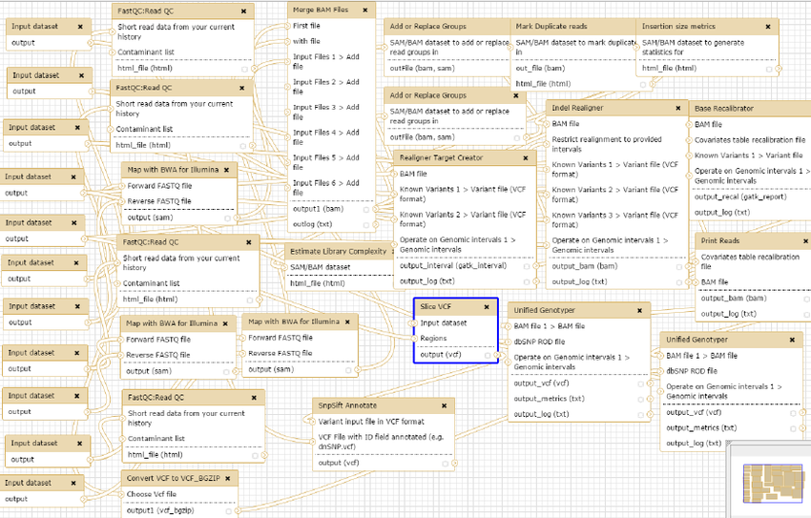
Workflows II

Slide 28
5. Nextflow
https://www.nextflow.io/
Sequencing used in clinical diagnosis, workflows have to assure:
Reproducibility
Portability: different platforms
Scalability: different numbers of samples
Notes:
Desde que la secuenciación masiva se está utilizando en el diagnóstico clínico, todos los flujos de trabajo deben asegurar que su capacidad de ser:
Reproducibles: de forma que cualquier usuario pueda reproducir ese mismo análisis y que nosotros seamos capaces de realizar un análisis idéntico con otras muestras
Portable: Los flujos de trabajo deben poderse utilizar en distintas plataformas, ya que no todos los usuarios trabajan con los mismos sistemas operativos
Escalables: Lo que significa que el flujo de trabajo pueda trabajar igualmente con 3 que con 300 muestras.

Slide 29
5. Nextflow
https://www.nextflow.io/
DSL
domain-specific language
Notes:
Y es en estos 3 aspectos en los que nextflow entraría en juego.
Nextflow es un DSL, en inglés domain-specific language, o lenguage específico de dominio, que permite crear pipelines de análisis paralelizables y escalables, con grandes ventajas:

Slide 30
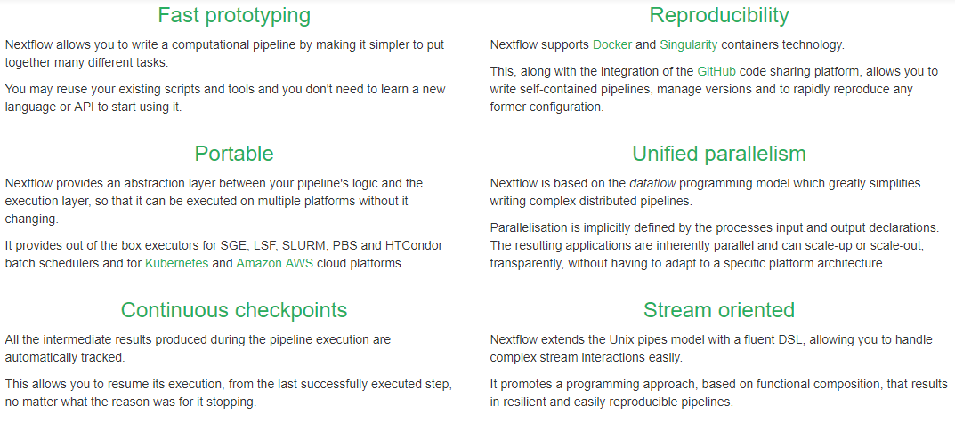
5. Nextflow
https://www.nextflow.io/
Notes:
Nextflow permite crear un flujo de trabajo de forma rápida al simplificar la tarea de juntar varios procesos ya que se pueden reutilizar los scripts y herramientas ya existentes.

Slide 31
5. Nextflow
https://www.nextflow.io/
Notes:
Nextflow permite ejecutar los flujos de trabajo en múltiples plataformas sin tener que modificar el código de nuestros procesos.

Slide 32
5. Nextflow
https://www.nextflow.io/
Notes:
Nextflow realiza controles sobre todos los resultados producidos durante la ejecución de un flujo de trabajo de forma que permite reanudar la ejecución de un pipeline desde el último proceso ejecutado con éxito.

Slide 33



5. Nextflow
https://www.nextflow.io/
Notes:
Nextflow soporta containers de Singularity y docker y entornos de conda, además del módulo de github para compartir código, permitiendo contralar versiones y reproducir la configuración de cualquier flujo de trabajo.

Slide 34
5. Nextflow
https://www.nextflow.io/
Notes:
Nextflow está basado en los modelos de programación de flujo de datos lo que simplifica la creación de flujos de trabajo complejos. La paralización está implícita en la forma en la que nextflow gestiones el input/output de los procesos. Las aplicaciones que se creen por tanto con los modelos de flujo de datos de nextflow serán inherentemente paralelizables y escalables, sin necesidad de adaptarse a las distintas plataformas de computación.

Slide 35
5. Nextflow
https://www.nextflow.io/
Notes:
Nextflow extiende los flujos utilizados en Unix con un DSL fluido, de forma que permite manejar interacciones complejas en los flujos de trabajo de forma rápida y sencilla.

Slide 36

5. Nextflow
https://www.nextflow.io/
Multiple compute infrastructures
Portable
Easy to install
Reproducible
Stable code
Notes:
Por resumir un poco, utilizamos nextflow porque se puede utilizar en distintas infrastructuras de cómputo
Porque gracias a que utiliza docker, anaconda y singularity es portable, facil de instalar y reproducible.
Además, gracias a que se realizan test automáticos en amazon web services cloud, el código es estable.

Slide 37
5. nf-core
https://nf-co.re/
Project (2018) Phil Ewels
Standards pipelines
Outgrow
nf-core community
Voluntary
Proyects&Grats
Notes:
Ahora os voy a explicar un poquito qué es nf-core. El proyecto nf-core es un proyecto diverso distribuido en muchos grupos que comenzó en 2018 cuando Phil Ewels trabajando para la infraestructura genómica naciolnal de estocolmo desarrollaban protocolos estandarizados de análisis de datos genomicos. A medida que el número de usuarios que lo utilizaban fue creciendo fuera de su centro, se volvió demasiado grande para poderlo gestionar desde centro y se creó una comuidad totalmente colaborativa llamada nf-core.
La gran mayoría del desarrollo nf-core se realiza como por amor al arte de forma voluntaria, de forma que gente que tiene su propio trabajo emplea su tiempo libre o su horario laboral en ocasiones, para desarrollar los flujos de trabajo de nextflow. Nosotros por ejemplo ya que necesitábamos el flujo de trabajo con SARS para nuestro trabajo, empleamos nuestro tiempo laboral en desarrollarlo inicialmente y después junto con la comunidad nf-core.
En cuanto a la financiación, nf-core aparece como colaborador en distintos proyectos y becas y que a su vez contribuyen con la comunidad.
Por qué nosotros desde la unidad de bioinformática aceptamos esta colaboración cuando nosotros habíamos inciado todo el esqueleto del flujo de trabajo?

Slide 38
5. nf-core
https://nf-co.re/
Project (2018) Phil Ewels
Standards pipelines
Outgrow
nf-core community
Voluntary
Proyects&Grats
Manteinance&visibility!
Notes:
Por el mantenimiento, ya que la comunidad nf-core es muy grande y tiene mucho personal colaborando que puede dedicar tiempo al mantenimiento de los flujos de trabajo, y al ser un trabajo que consume tanto tiempo, no se podía abordar desde la unidad de bioinformática.
Y también por la visibilidad, ya que la comunidad nf-core es conocida en todo el mundo y era más facil que la comunidad bioinformática conociera este trabajo bajo el amparo de esta comunidad.

Slide 39
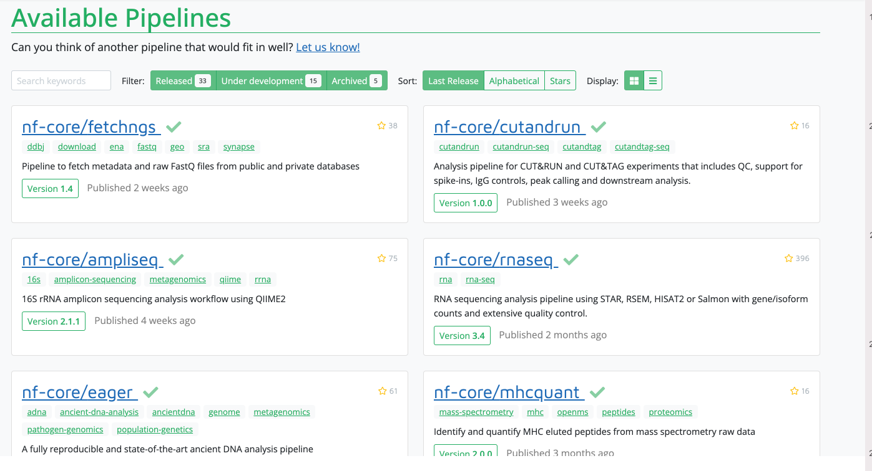
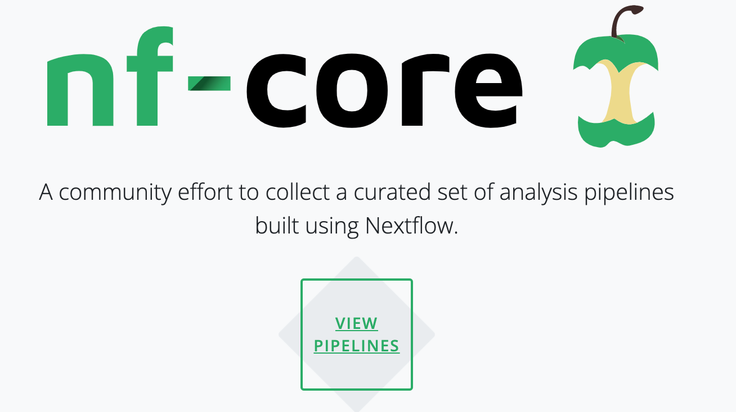
5. nf-core
https://nf-co.re/
Notes:
nf-core en su web permite acceder a los distintos flujos de trabajo que han desarrollado y que son muy variados, desde virus hasta humano pasado por bacterias y hongos.

Slide 40
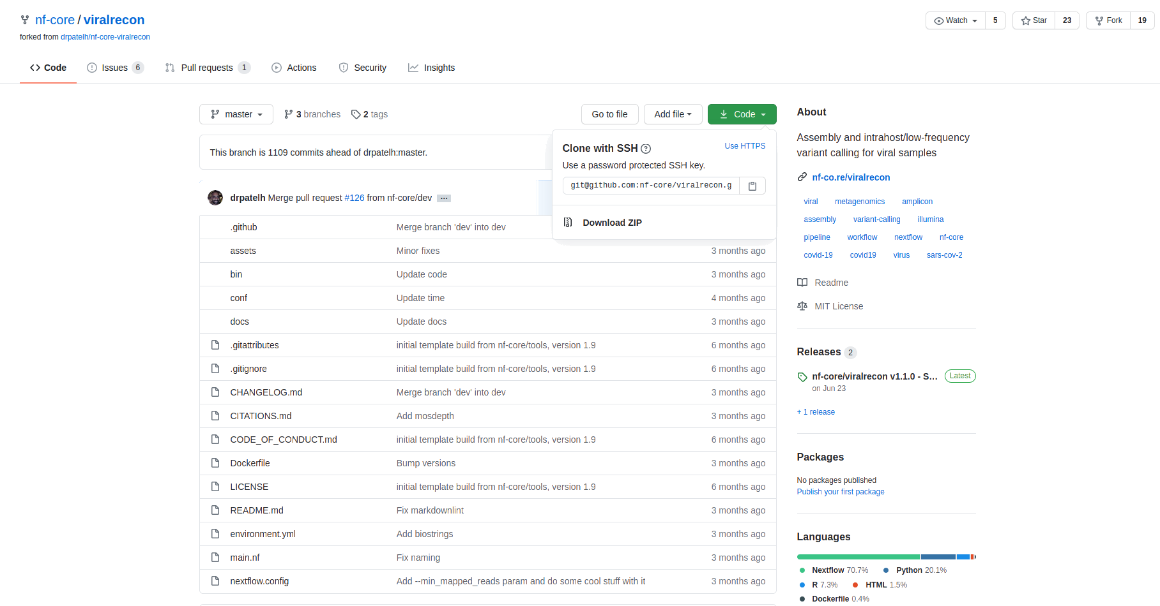
7. viralrecon
https://github.com/nf-core/viralrecon
https://github.com/BU-ISCIII/viralrecon
Notes:
Y ahora ya voy a pasar a contaros lo que es viralrecon que es el flujo de trabajo que nosotros utilizamos para realizar los servicios de reconstrucción de genomas viralres. Está subido en la pagina de nf-core pero nosotros también lo tenemos en nuestro git-hub, en la misma pagina donde está publicado el curso.

Slide 41
7.1. pipeline
Sequencer
Illumina reads
ONT reads
Notes:
Entonces, dependiendo del secuenciador, viralrecon va a utilizar programas diferentes. Como ya os hemos comentado, se pensó inicialmente para trabajar con lecturas de Illumina, pero desde 2021 puede manejar también lecturas de nanopoera gracias a que

Slide 42

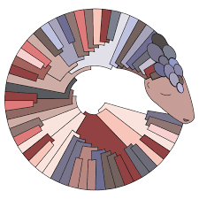

7.1. pipeline
Sequencer
Illumina reads
ONT reads
ARTIC network
Variant Calling
Consensus genome
HTML report
Clade/Lineage assignment
Nextclade
Pangolin
Notes:
Se incorporó el protocolo de artic para la secuenciación de lecturas de minIon con enriquecimiento de amplicones. De esta forma las lecutras que salen del nanopore entran directamente al protocolo artic, que realiza un proceso de mapado, llamada a variantes y generación de genoma consenso especializado en lecturas largas. Después los consensos generados se introducen en herramientas como Nextclade y pangolin para identificar el linaje o el clado de cada una de las muestras.
Finalmente, viralrecon va a coger los resultados de cada uno de los procesos del flujo de trabajo para integrarlos en un solo reporte de estadísticas. Para esto utiliza un software que se llama MultiQC, que coge todos los resultados y los integra en un reporte en formato .html que se puede visualizar en cualquier buscador de internet. Esto nos va a permitir ver todos los resultados de todos los procesos y de todas las muestras a la vez sin tener que ir abriendo los archivos de 190 y algo muestras de forma individual.
Este esquema es el más sencillo, porque cuando nos vamos a Illumina...

Slide 43
7.1. pipeline
Quality Control & Preprocessing
FastQC & Fastp
Illumina reads
Host removal
Kraken2
Bowtie2
Mapping
Amplicon primer trimming
cutadapt
iVar
Variant Calling
De novo Assembly
Consensus genome
Unicycler
Spades
MINIA
HTML report
iVar
bcftools
Reference based genome
reconstruction
Graph visualization
Assembly
Quality Control
ABACAS
Pangolin
Nextclade
ENA
GiSaid
Bandage
SnpEff
+
SnpSift
Clade/Lineage assignment
Annotation
BLAST
plasmidID
Quast
Notes:
Se nos complica un poco la historia. Esto no deja de ser todo lo que hemos visto a lo largo de toda la semana, desde el pre-procesamiento hasta los fastas finales de consenso tanto por la vía de mapado como por la de ensamblado. Así es como está diseñado viralrecon en su última versión desde nf-core
Cuando las muestras se secuencian en Illumina, tanto por 🡪 Ya me lo sé

Slide 44
7.2. Variant callers and consensus software can be combined
Callers
Bcftools call
Ivar variants
Consensus generation
Bcftools consensus
Ivar consensus
Notes:
Another new functionality is that viralrecon now allows to determine which software use for variant calling (iVar or Bcftools) and consensus genome generation (iVar or Bcftools), so you can combine them
Previous viralrecon versions had iVar as default for both variant calling and consensus genome generation. This combination had some drawbacks related with the issues associated with iVar

Slide 45
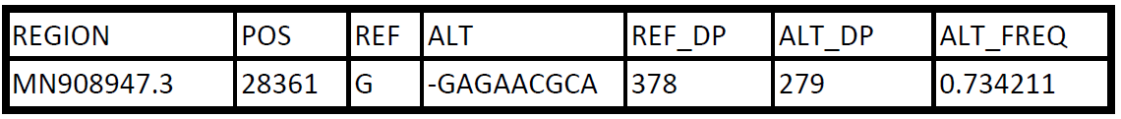
7.2. Variant callers and consensus software can be combined
1. Low frequency deletions
2. Ns when enough coverage
Notes:
En la versión actual, viralrecon realiza el llamado de variantes utilizando iVar y bcftools consensus para la generación de consenso, como configuración predeterminada. Esta decisión se ha tomado para corregir algunos problemas conocidos del consenso de iVar y para ofrecer mayor capacidad de decisión al usuario en el resultado final. Estos cambios generan las siguientes diferencias en los archivos fasta de consenso finales:
El consenso de iVar incluye eliminaciones de baja frecuencia en el consenso, incluso cuando se aplica el filtro. Esto se corrige al crear el consenso con las variantes filtradas de iVar utilizando un umbral de frecuencia alélica definido por el usuario, de modo que puedas elegir qué variantes con una frecuencia alélica deseas incluir en tu consenso.
La primera secuencia es la de referencia, la segunda es el consenso generado por Bcftools, y la tercera es el consenso generado con iVar.
El archivo .tsv de iVar se verá así: La eliminación tiene una frecuencia menor a 0.75, como se determinó en el filtro de consenso, pero está siendo incluida en el consenso de iVar, aunque no en el de Bcftools.
iVar incluye Ns cuando la posición tiene suficiente cobertura: La primera secuencia es la de referencia, la segunda es el consenso generado por Bcftools, y la tercera es el consenso generado con iVar.
El archivo .tsv de iVar se verá así: Se suponía que debía ser una eliminación, no un nucleótido N, y la N no aparecerá al crear el consenso con Bcftools.

Slide 46

7.2. Variant callers and consensus software can be combined
3. Ambiguous nucleotides adding low frequency variants
4. Ns in low frequency variants
Notes:
iVar está asignando nucleótidos ambiguos, lo que añade variantes de baja frecuencia:
Como se explica en el manual de iVar, si una sola base no alcanza una frecuencia determinada, entonces se asigna un nucleótido ambiguo en esa posición, lo que implica incluir variantes de baja frecuencia. Ejemplo:
Estas variantes tienen una frecuencia alélica de 0.3, por lo que la frecuencia alélica del nucleótido de referencia no alcanza el mínimo de 0.75, y entonces ambas se incluyen en el consenso como nucleótidos ambiguos:
La primera secuencia es la de referencia, la segunda es el consenso generado por Bcftools, y la tercera es el consenso generado con iVar.
El consenso de iVar introduce R (A o G) en la posición 27665 y S (G o C) en la posición 27666 cuando solo debería incluirse la referencia. Esto se corrige al crear el consenso con Bcftools.
iVar está incluyendo Ns en variantes de baja frecuencia que no deberían aparecer en el consenso:
Cuando hay eliminaciones en el archivo .tsv de iVar con baja frecuencia alélica, debería incluirse la referencia, pero iVar introduce Ns en su lugar:
La primera secuencia es la de referencia, la segunda es el consenso generado por Bcftools, y la tercera es el consenso generado con iVar.
El archivo .tsv se ve así:
En el consenso, los nucleótidos de referencia deberían incluirse, como ocurre con Bcftools.

Slide 47
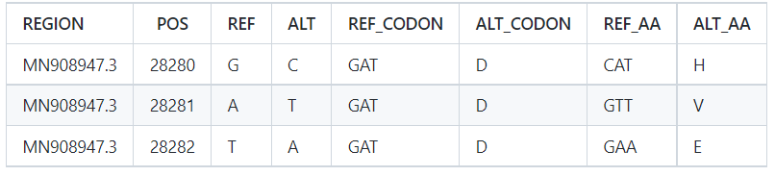

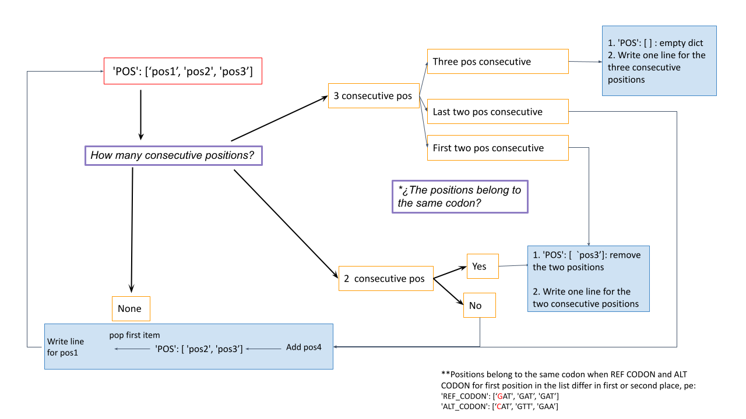
7.3. Codon merging
Notes:
Durante el análisis de variantes de Sars-Cov-2, algunas variantes complejas, como el cambio de triplete de nucleótidos que cambia todo el codón en la variante B.1.1.7, hacen que los detectores de variantes reporten tres cambios nucleotídicos en lugar de solo uno que incluya los tres cambios nucleotídicos, con la subsiguiente anotación errónea del aminoácido. Este es también un problema conocido en iVar (andersen-lab/ivar#92), que hemos solucionado en esta nueva versión de ViralRecon, también a través del script ivar_variants_to_vcf.py.
El script ivar_variants_to_vcf.py itera a través de todo el archivo .tsv leyendo cada línea. Guarda la información de cada línea en una estructura de diccionario que se llenará con todos los campos informativos para hasta un máximo de 3 posiciones. Una vez que el diccionario cumple con este requisito, verificamos las posiciones consecutivas y evaluamos si pertenecen al mismo codón. El diccionario actúa como una cola de tamaño tres, evaluándose siempre cuando está llena.

Slide 48
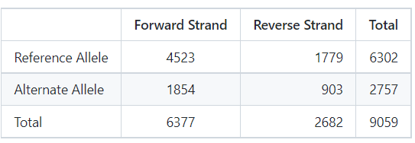
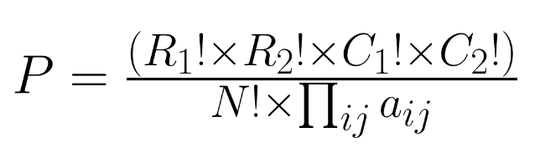
7.4. Strand-bias
Fisher Exact Test
p< 0.05 -> SB Filter annotation is set
Notes:
Los datos de NGS son propensos a ciertos tipos de llamadas de variantes por artefactos, siendo el sesgo de cadena un claro ejemplo. Por ejemplo, todas las lecturas que apoyan variantes, excepto una, están en la cadena inversa, mientras que las lecturas que apoyan el genoma de referencia están igualmente representadas en ambas cadenas, lo que da lugar a un escenario de falso positivo conocido como sesgo de cadena. La mayoría de los detectores de variantes actuales admiten el filtrado por sesgo de cadena, pero iVar aún carece de esta funcionalidad (andersen-lab/ivar#5).
La nueva versión de ViralRecon ahora ofrece esta funcionalidad, considerando este artefacto al convertir el archivo .tsv de variantes de iVar a formato vcf dentro del script ivar_variants_to_vcf.py. Para hacer esto, se realiza una prueba exacta de Fisher y se usa la anotación de filtro SB para etiquetar las variantes con un valor p de sesgo de cadena significativo (<0.05).
Tenga en cuenta que las variantes no se filtran, solo se añade una anotación al campo FILTER. Si desea filtrar las variantes, debe hacerlo posteriormente utilizando esta etiqueta.
La prueba exacta de Fisher se basa en una tabla de contingencia, como se indica en la literatura de GATK. El filtrado por sesgo de cadena no siempre es un filtro recomendado para todo tipo de experimentos. Los datos de amplicones, debido al procedimiento de preparación de enriquecimiento basado en PCR, son propensos a artefactos por sesgo de cadena que no necesariamente indican una mayor probabilidad de un falso positivo. Además, los experimentos de amplicones normalmente generan datos de cobertura profunda que no necesitan este tipo de filtrado. Por eso, ivar_variants_to_vcf.py proporciona una nueva opción --ignore-strand-bias para ignorar la prueba de Fisher. Este parámetro se establece de forma predeterminada cuando se usa el --protocol amplicon.

Slide 49




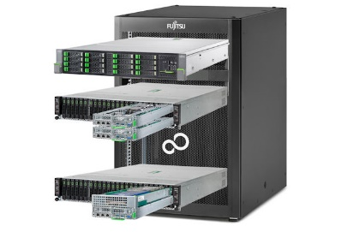
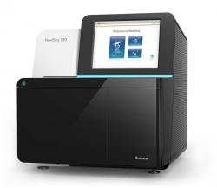




7.5. Real use case
BIOINFORMATICS UNIT
UTIC - CPD
Data processing
Consensus genome sequence
Variants / Lineage Report
GENOMICS UNIT
Infrastructure
Data management
Storage
Sequencing
https://github.com/nf-core/viralrecon
320 cores
4TB RAM
5h
2h
192
48h
Notes:
Este sería el esquema del flujo de datos que hay en en un servicio de coronavirus tradicional. Normalmente alrededor de 192 muestras se secuencian en el nextSeq con un protocolo de amplicones de 2x150, que tardan aproximadamente 48hiras. Estos datos se almacenan en una cabina de discos duros a la que nosotros podemos acceder desde nuestro HPC para después empezar con el proceso de análisis de las muestras con viralrecon.
Normalmente el flujo de trabajo con viralrecon para las 192 muestras en este tipo de secuenciación tarda unas 5horas, sin embargo una vez que ha acabado nosotros tenemos que hacer otros análisis para adaptar los datos a las solicitudes que se nos realizan desde la unidad de virus repiratorios que son principalmente tablas resúmenes para visualizar los datos de distintas maneras.

Slide 50
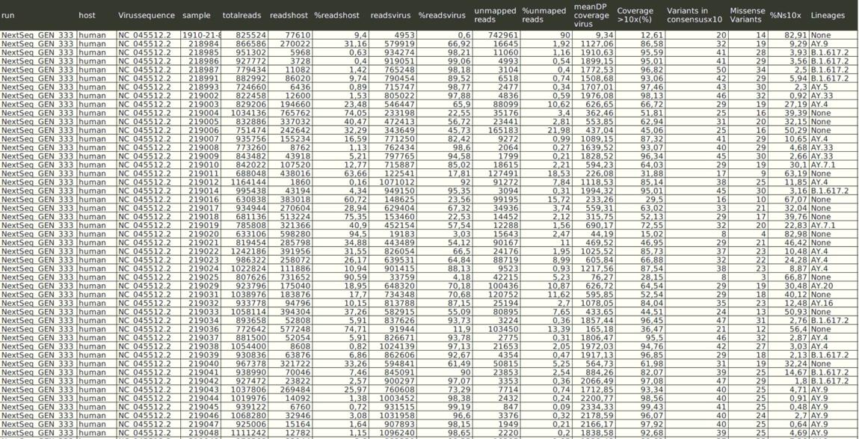
7.6. results
Mapping + Variant Calling + Consensus results:
Mapping .bam files → IGV
mapping_illumina.tab
Notes:
Ahora os voy a enseñar cuales son los resultados más importantes que genera viralrecon y los que se modifican para hacérselos llegar a las distintas unidades que solicitan servicios de reconstrucción de virus.
Por un lado tenemos los resultados de la aproximación de mapado ->

Slide 51
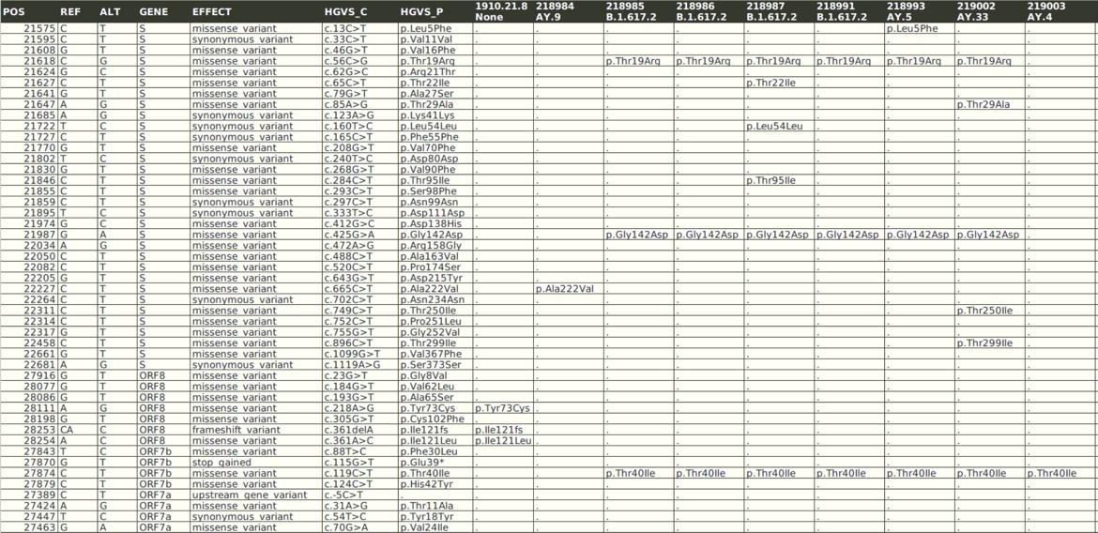
7.7. results
Mapping + Variant Calling + Consensus results:
Mapping .bam files
mapping_illumina.tab
wide_variants_table.tab

Slide 52
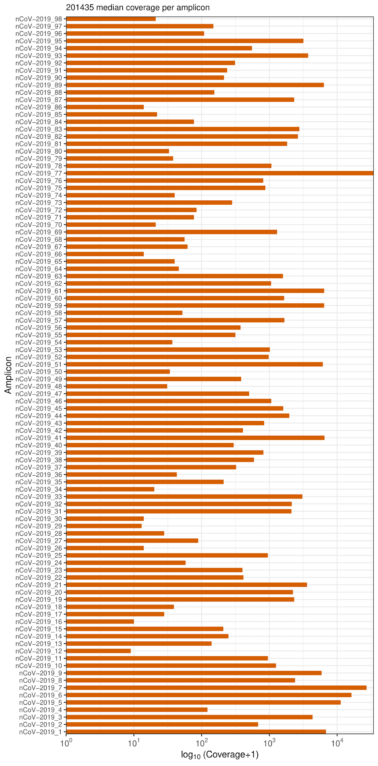
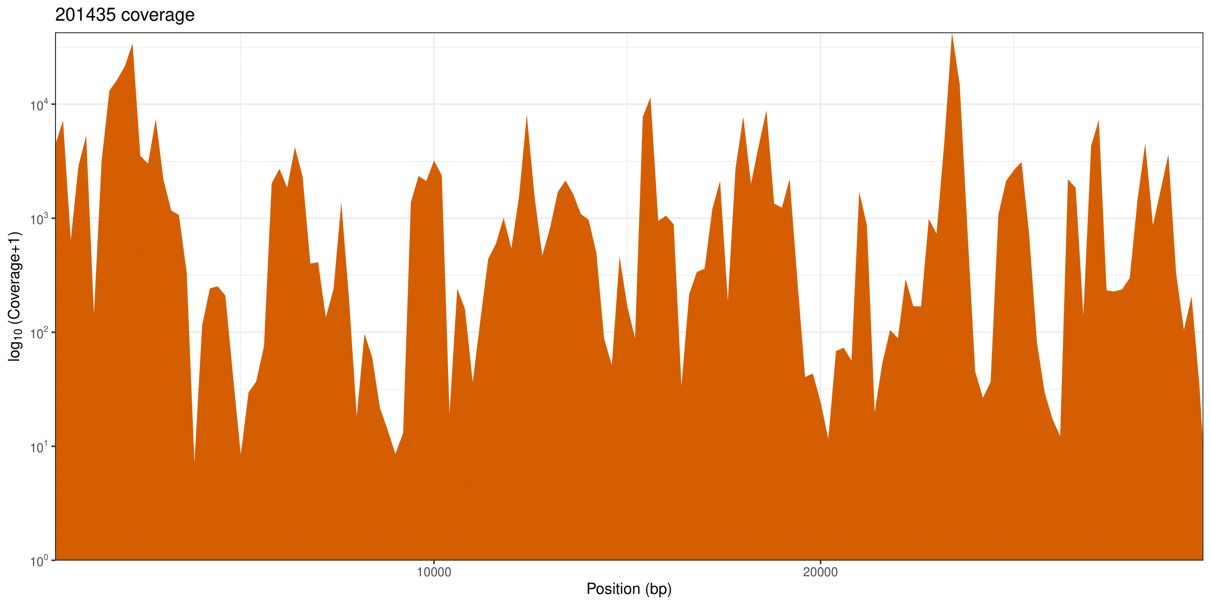
7.8. results
Mapping + Variant Calling + Consensus results:
Mapping .bam files
mapping_illumina.tab
wide_variants_table.tab
{sample_name}.trim.genome.regions.coverage.pdf
{sample_name}.trim.amplicon.regions.coverage.pdf
Amplicon coverage

Slide 53
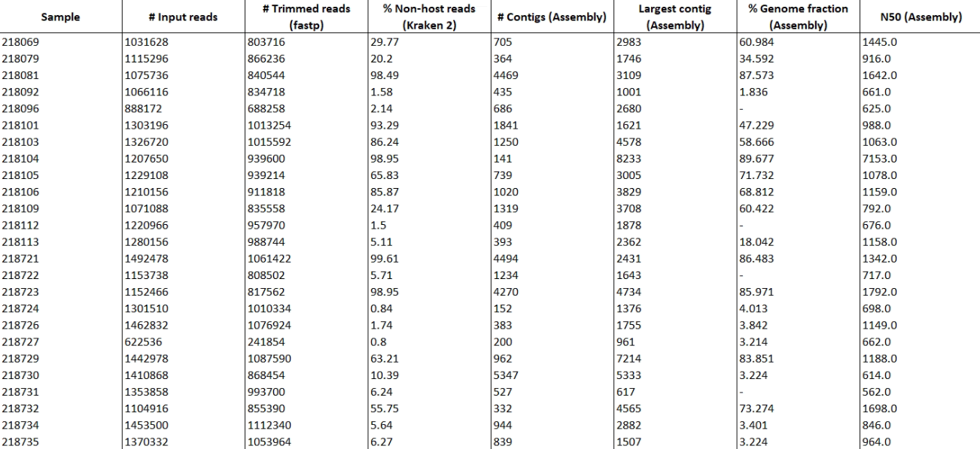
7.9. results
Assembly results:
summary_assembly_metrics_mqc.tsv
Notes:
Por parte de la aproximación de ensamblado...

Slide 54


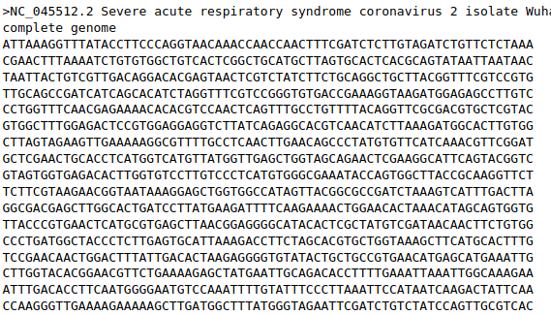
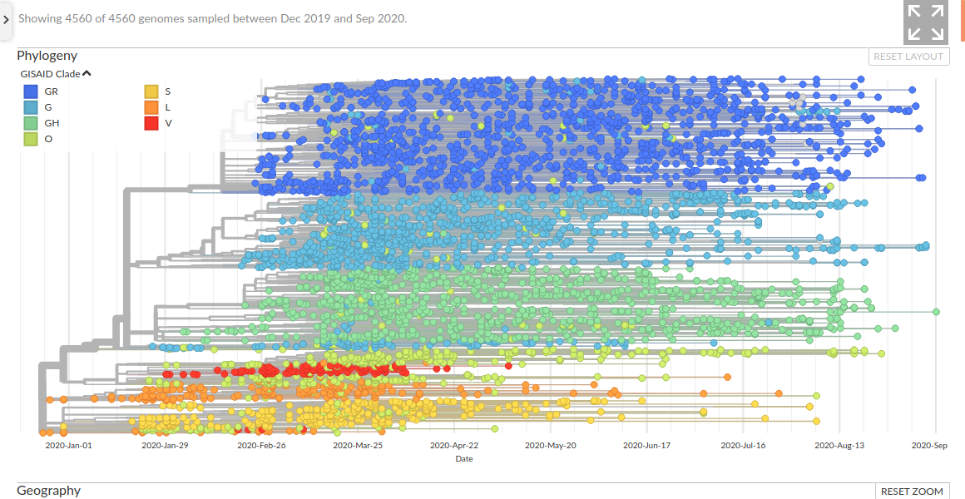
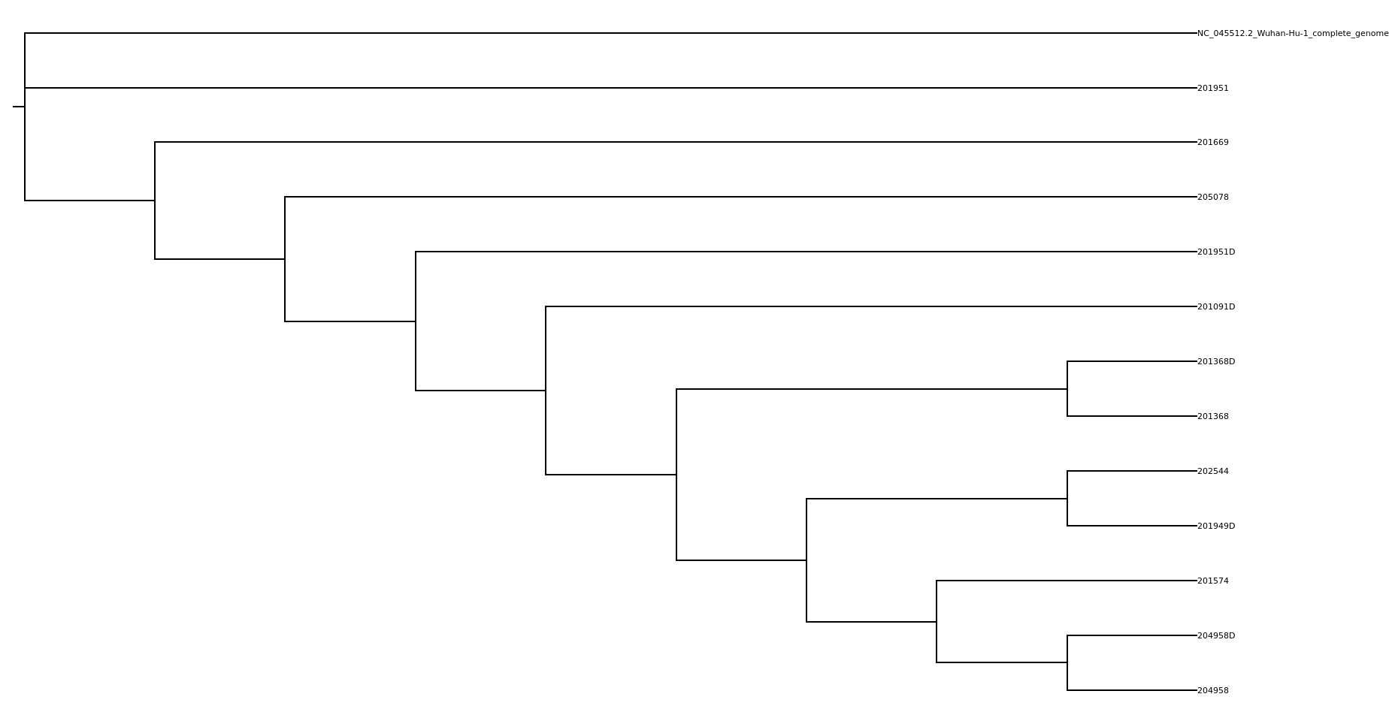
7.20. results
DB
Clade classification
Outbreak detection
.fasta consensus genome
Other analyses
Notes:
Finalmente, tanto la aproximación de mapado como la de ensemablado nos proporcionan archivos de tipo fasta con la reconstrucción de los genomas de los virus.

Slide 55

¿Questions?
Thanks to all my colleges in BU-ISCII
Sara Monzón
Luis Chapado
Erika Kvalem
Alberto Lema
Isabel Cuesta
Thanks to Genomics Unit and the
Reference Laboratory in Respiratory Viruses
(Find us in https://github.com/BU-ISCIII)
And special thanks to the nf-core community (https://nf-co.re/)
Harshil Patel
(https://github.com/drpatelh)
Bioinformatics & Biostatistics Group at The Francis Crick Institute, London, now in Seqera Labs
Notes:
Y bueno al final es imposible hacer todo esta trabajo sin las distintas personas que participan en este proceso.

